Slide 1

Подготовка общеобразовательных организаций Ломоносовского района Ленинградской области к исследованию PISA 2024
МКУ «Центр обеспечения образовательной деятельности»

Slide 2
Актуальность вопроса
Одним из ключевых критериев оценки качества образования в рамках национального проекта «Образование» является вхождение России в десятку лучших стран мира по качеству общего образования.
Количественный показатель по данному критерию «Средневзвешенный результат Российской Федерации в группе международных исследований, средневзвешенное место Российской Федерации (не ниже)» включен в число основных показателей Федерального проекта «Современная школа».
При расчете средневзвешенного показателя учитываются распространенные международные исследования, в том числе результаты проведения PISA.
Участие Ленинградской области в проведении региональных оценок по модели PISA планируется в 2024 году.

Slide 3
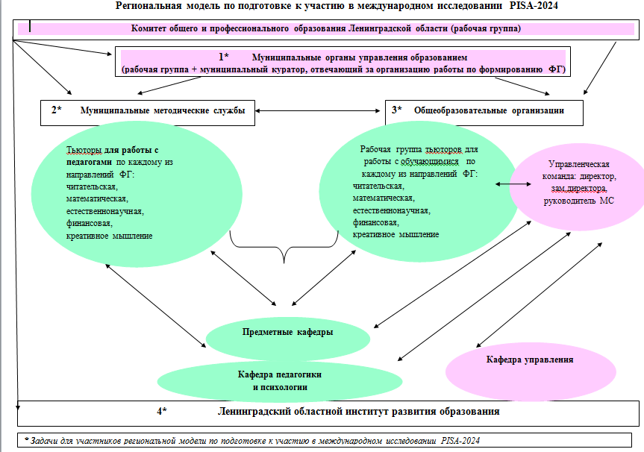

Slide 4
Что такое PISA?
Международная программа по оценке образовательных достижений учащихся PISA (Programme for International Student Assessment) – это международное сопоставительное исследование качества образования, в рамках которого оцениваются знания и навыки учащихся школ в возрасте 15-ти лет.
Проводится под эгидой Организации экономического сотрудничества и развития (ОЭСР).
Национальным центром проведения исследования PISA в Российской Федерации является ФГБУ «Федеральный институт оценки качества образования».

Slide 5
Цель проекта
Изучение того, обладают ли учащиеся 15-летнего возраста, получившие обязательное общее образование, знаниями и умениями, необходимыми для полноценного функционирования в современном обществе, т.е. для решения широкого диапазона задач в различных сферах человеческой деятельности, общения и социальных отношений.
Программа позволяет выявить и сравнить изменения, происходящие в системах образования разных стран и оценить эффективность стратегических решений в области образования.

Slide 6
Функциональная грамотность
Функциональная грамотность –
способность использовать знания,умения, способы в действии при решении широкого круга задач, обнаруживает себя за пределами учебных ситуаций, в задачах, не похожих на те, где эти знания, умения, способы приобретались.
(по Леонтьеву А.Н.)
Чтобы оценить уровень функциональной грамотности своих учеников, учителю нужно дать им нетипичные задания, в которых предлагается рассмотреть некоторые проблемы из реальной жизни.
Решение этих задач, как правило, требует применения знаний в незнакомой ситуации , поиска новых решений или способов действий, т.е. требует творческой активности:
• понимание сюжетной ситуации и перевод её на язык предметной области, нахождение способа решения;
• работа с информацией, представленной в разной форме (рисунок, текст, таблица, диаграмма);
• работа с реальными данными, величинами и единицами измерений;
• интерпретация результата с учетом предложенной ситуации;
• проявление самостоятельности, использование учебного и жизненного опыта.

Slide 7
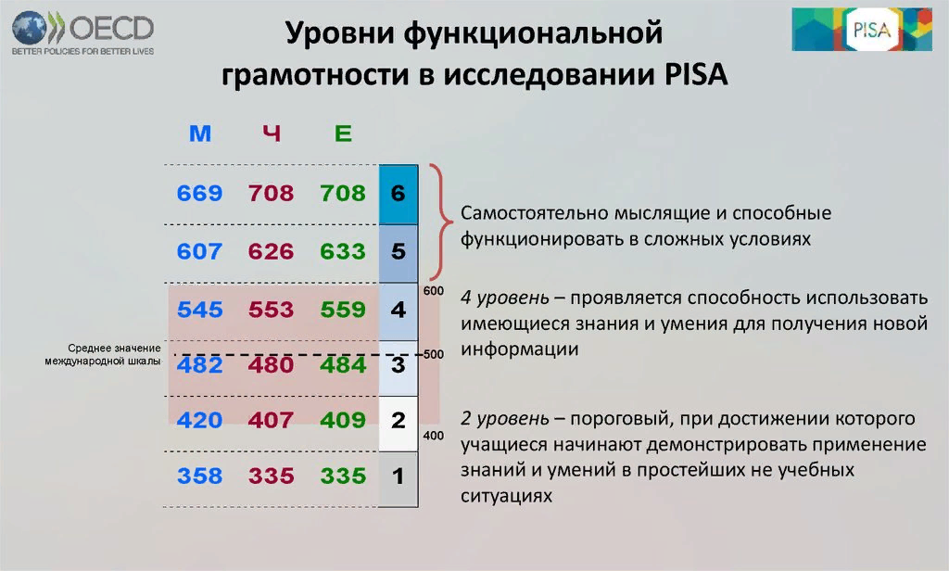
Уровни функциональной грамотности

Slide 8
6 компонентов функциональной грамотности, оцениваемых в PISA
1. Основные направления оценивания (2/3 времени тестирования):
читательская грамотность;
математическая грамотность;
естественнонаучная грамотность.
2. Обобщенная характеристика грамотности обучающихся:
креативное мышление
финансовая грамотность
глобальные компетенции

Slide 9
*Ковалева Г.С. «В каком направлении развивается российская система общего образования?» (по результатам международной программы PISA-2018)
Обеспечение эффективности школы - один из способов повышения читательской грамотности*
Два главных фактора эффективного читателя:
ощущение учеником благополучия (как в жизни, так и в школе) и вовлеченность родителей в процесс читательской активности.
Факторы эффективной российской школы
Школьные ресурсы: достаточное количество учителей оснащенность лабораторным оборудованием количество компьютеров с выходом в Интернет состояние зданий количество творческих кружков | Школьный климат: безопасность поддерживающий процесс обучения защита от эмоционально-поведенческих проблем | Характеристики учителей: уважительное и внимательное отношение к учащихся поддержка учащихся в чтении отсутствие деструктивного поведения учителей

Slide 10
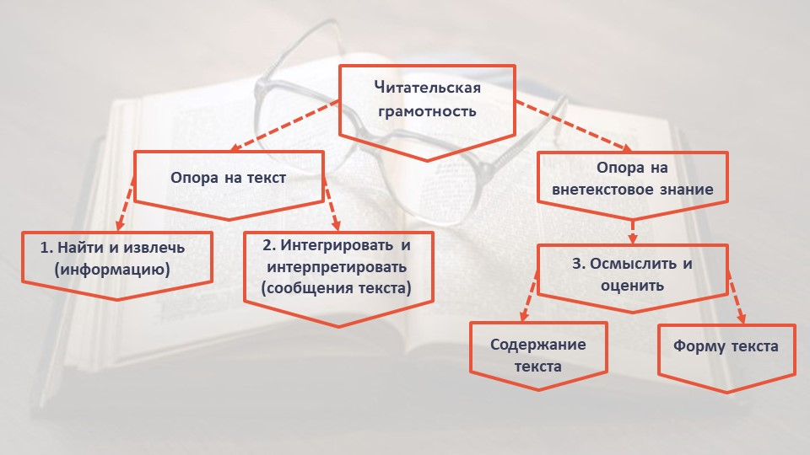
Читательская грамотность

Slide 11
Тьюторы по направлению читательская грамотность
Акатнова Татьяна Анатольевна | МОУ «Ломоносовская общеобразовательная школа № 3», директор, русский язык и литература
Юрьева Галина Олеговна | МОУ «Ломоносовская общеобразовательная школа № 3», русский язык
Миничева Ольга Владимировна | МОУ «Копорская общеобразовательная школа», русский язык и литература

Slide 12
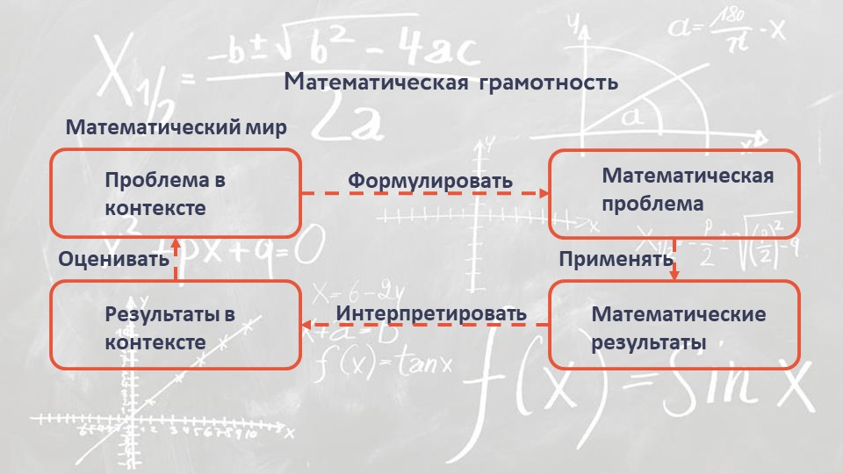
Математическая грамотность

Slide 13
Тьюторы по направлению математическая грамотность
Первушина Анастасия Сергеевна | МОУ «Ломоносовская общеобразовательная школа № 3», математика
Иванова Зинаида Михайловна | МОУ «Копорская общеобразовательная школа», физика
Торопова Елена Владимировна | МОУ «Ломоносовская общеобразовательная школа № 3», математика

Slide 14
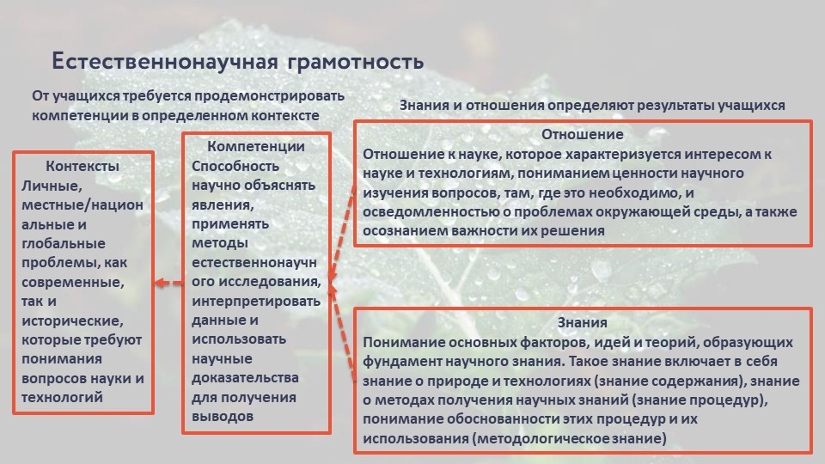
Естественнонаучная грамотность

Slide 15
Тьюторы по направлению естественнонаучная грамотность
Семенова Ольга Юрьевна | МОУ «Ломоносовская общеобразовательная школа № 3», биология
Иманбаева Райхан Талгатовна | МОУ «Ропшинская общеобразовательная школа», физика
Герчаневская Светлана Хамидовна | МОУ «Копорская общеобразовательная школа», химия и биология
Селихова Татьяна Владимировна | МОУ «Ломоносовская общеобразовательная школа № 3», химия

Slide 16
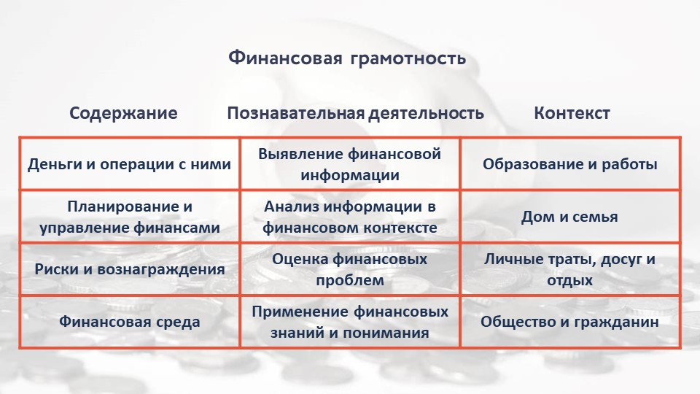
Финансовая грамотность

Slide 17
Тьюторы по направлению финансовая грамотность
Набоких Роман Николаевич | МОУ «Ломоносовская общеобразовательная школа № 3», физика
Никитина Елена Николаевна | МОУ «Копорская общеобразовательная школа», математика и информатика

Slide 18
Креативное мышление
ТРИЗ – это технология
решения (изобретательских) креативных задач.
Креативная – задача, которая имеет множество решений, при этом какое из них правильное – непонятно. Креативная – та задача, которую невозможно решить полностью алгоритмизированными методами. И самое главное – в креативной задаче нет ясных критериев правильности, можно говорить исключительно об эффективности того или иного решения.
ТРИЗ применяют для того, чтобы найти сильные идеи, способные сделать прорыв в развитии чего бы то ни было.
ТРИЗ-педагогика как инновационная дидактическая технология начала формироваться в нашей стране в конце 1980-х гг.
В ее основу была положена теория решения изобретательских задач (ТРИЗ) отечественной школы Г.С. Альтшуллера, ныне признанная во всем мире, применяемая ведущими транснациональными корпорациями и преподаваемая в лучших университетах мира.

Slide 19
Тьюторы по направлению креативное мышление
Батылина Маргарита Александровна | МОУ «Ломоносовская общеобразовательная школа № 3», химия
Агафапудова Татьяна Владимировна | МОУ «Копорская общеобразовательная школа», русский язык и литература

Slide 20
Нормативная база
Приказ Министерства просвещения Российской Федерации и Федеральной службы по надзору в сфере образования от 06 мая 2019 года № 590/219 «Об утверждении Методологии и критериев оценки качества образования на основе практики международных исследований качества подготовки обучающихся»;
Распоряжение комитета общего и профессионального образования Ленинградской области от 04.06.2020 № 977-р «Об утверждении плана мероприятий (дорожная карта) по подготовке к участию в общероссийской, региональной оценке по модели PISA на 2 полугодие 2020 года»;
Распоряжение комитета по образованию администрации Ломоносовского района № 167-р от 29.12.2020 г. «О муниципальной модели подготовки Ломоносовского района Ленинградской области к проведению оценки качества образования на основе практики международных сравнительных исследований PISA-2024»

Slide 21
*«Методология и критерии оценки качества образования на основе практики международных исследований качества подготовки обучающихся»
«Результаты национальных исследований, проводимых в России, говорят о наличии серьезных проблем, связанных с уровнем профессионализма российских учителей. Например, проведенные Рособрнадзором исследования компетенций учителей русского языка и математики показали наличие проблем как в части предметной подготовки учителей, так и при выполнении ими заданий на оценку методических компетенций.
Эти проблемы не могут быть решены только путем обновления системы квалификационных категорий, поскольку изменение категорий и способов аттестации само по себе не позволяет повысить уровень профессионализма.
Необходимо развивать и современные формы наставничества, методической помощи учителям, имеющим проблемы...
... Помимо нацеленности на достижение высоких образовательных результатов в целом или в среднем по стране (региону, муниципалитету, ОО) система образования должна помогать обучающимся найти себя, реализоваться, быть успешными. Она должна мотивировать каждого обучающегося на максимальную вовлеченность в образовательный процесс, на достижение результатов, важных именно для него, для его развития, построения наилучшим образом подходящей ему образовательной траектории.*

Slide 22
Основные мероприятия «Дорожной карты» на 2020-2021 учебный год
Формирование банка данных учителей ОУ (в том числе учителей русского языка, математики, физики, химии, биологии с определением индивидуальной траектории профессионального развития) с целью подготовки педагогов к участию в исследовании PISA в 2024 году;
Направление педагогических работников ОУ на курсы повышения квалификации по вопросам введения и использования оценочного инструментария международных сравнительных исследований в практику образовательной деятельности в соответствии с направлениями оценки функциональной грамотности;
Участие учителей-предметников ОУ в семинарах, вебинарах (ВКС) по вопросам подготовки к участию в исследовании по модели PISA;

Slide 23
Основные мероприятия «Дорожной карты» на 2020-2021 учебный год
Включение в тематику муниципальных методических мероприятий, мероприятий ОУ вопросов введения и использования оценочного инструментария международных сравнительных исследований в практику образовательной деятельности;
Включение в тематику работы предметных РМО и ШМО вопросов введения и использования оценочного инструментария международных сравнительных исследований в практику образовательной деятельности;
Анализ профессиональных дефицитов учителей-предметников на основании проведенных мониторингов.

Slide 24
На основании распоряжения комитета по образованию администрации Ломоносовского района № 167-р от 29.12.2020 г. «О муниципальной модели подготовки Ломоносовского района Ленинградской области к проведению оценки качества образования на основе практики международных сравнительных исследований PISA-2024»
в образовательных учреждениях созданы управленческие команды (директор, заместитель директора, руководитель методического совета) и рабочие группы для работы с обучающимся по каждому из направлений функциональной грамотности: читательская, математическая, естественнонаучная, финансовая, креативное мышление.

Slide 25
Задачи на 2021 год для руководителей и управленческих команд ОУ
Организация работы по корректировке рабочих программ по учебным предметам и внеурочной деятельности по формированию функциональной грамотности.
Формирование и ведение школьного Банка данных по педагогам, которые будут участвовать в PISA в 2024 году.
Обеспечение использования Открытого банка заданий по подготовке к PISA учителями-предметниками и педагогами дополнительного образования.
Анализ профессиональных дефицитов педагогов и разработка программ сопровождения
Обеспечение участия педагогов и обучающихся образовательной организации в планируемых мероприятиях
Корректировка школьных дорожных карт на основе анализа результатов проводимых мониторингов, исследований и олимпиад.
Организация информационной работы с родителями по вопросам формирования функциональной грамотности.

Slide 26
С чего начать?
∙ Краткий отчет по результатам исследования PISA 2018, 2019. ФИОКО https://fioco.ru/pisa
∙ Журнал «Отечественная и зарубежная педагогика» №4 , том 1, 2019 год (Коваль Т.В., Дюкова С.Е. Глобальные компетенции — новый компонент функциональной грамотности)
∙ Ковалева Г.С. В каком направлении развивается российская система общего образования? (по результатам международной программы PISA-2018) // Г.С.Ковалева и др. «Результаты международного сравнительного исследования PISA в России»
∙ Поливанова К.Н. Образовательные результаты основной школы в контексте международных исследований // Психологическая наука и образование. 2015. Т. 20. № 4. C.19–30. doi: 10.17759/pse.2015200402
∙ Основные результаты российских учащихся в международном исследовании читательской, математической и естественнонаучной грамотности PISA‒2018 и их интерпретация / Адамович К. А., Капуза А. В., Захаров А. Б., Фрумин И. Д.; Национальный исследовательский университет «Высшая школа экономики», Институт образования. — М.: НИУ ВШЭ, 2019

Slide 27
Ресурсы
https://fioco.ru/
https://www.oecd.org/pisa
http://www.centeroko.ru/pisa18/pisa2018.html
Системный проект «Совершенствование механизмов повышения функциональной грамотности обучающихся» (ПРОСВЕЩЕНИЕ) https://prosv.ru/webinars/subject/pisa.2.html
Сайт АСОУ , «УЧИТЕЛЬ БУДУЩЕГО» http://cpm.asou-mo.ru/
Серия пособий «Функциональная грамотность. Учимся для жизни» (Просвещение)

Slide 28
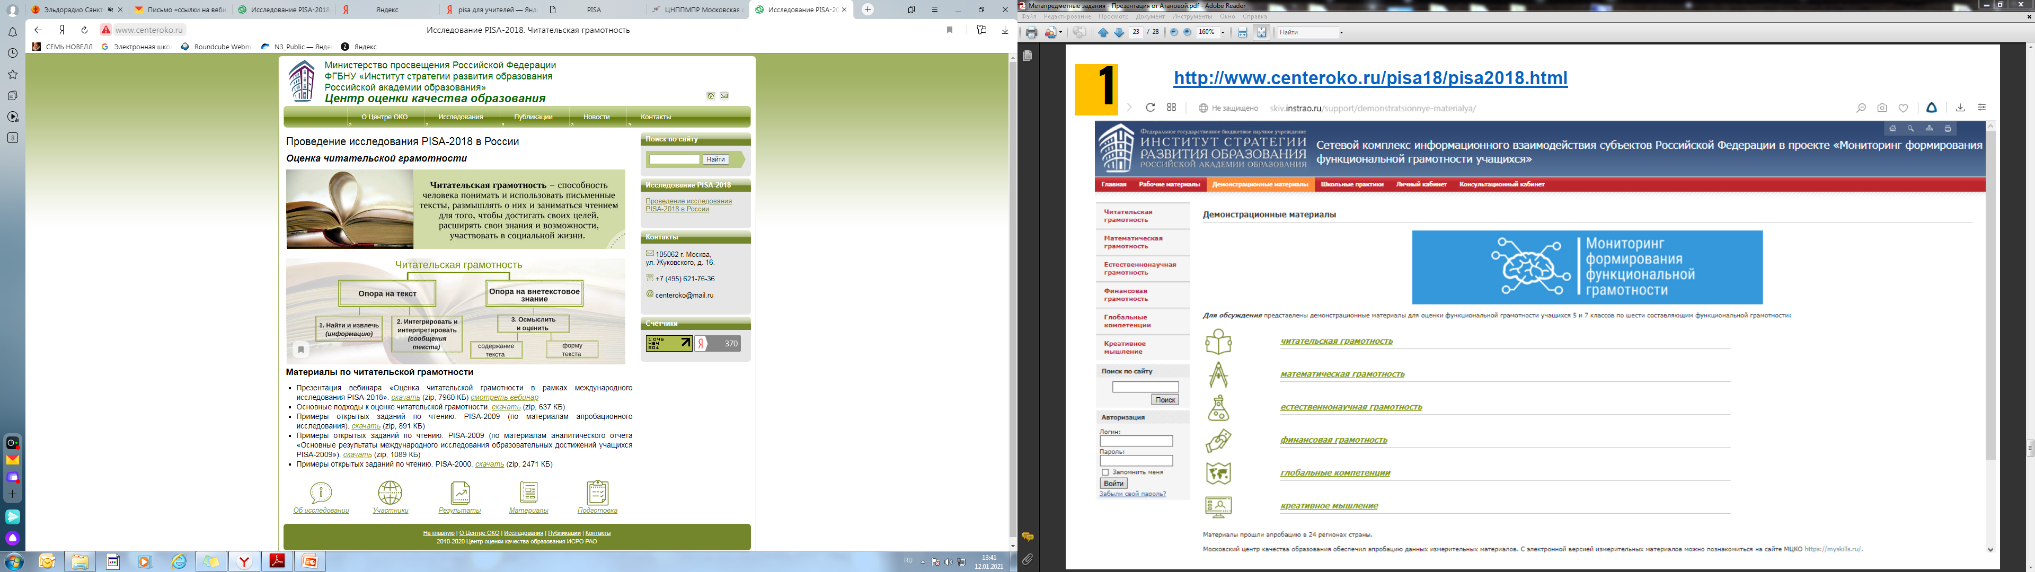

Slide 29
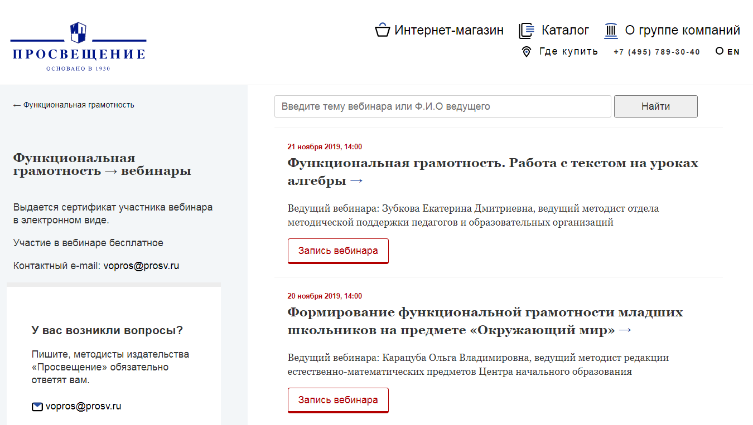
https://prosv.ru/webinars/subject/pisa.2.html

Slide 30

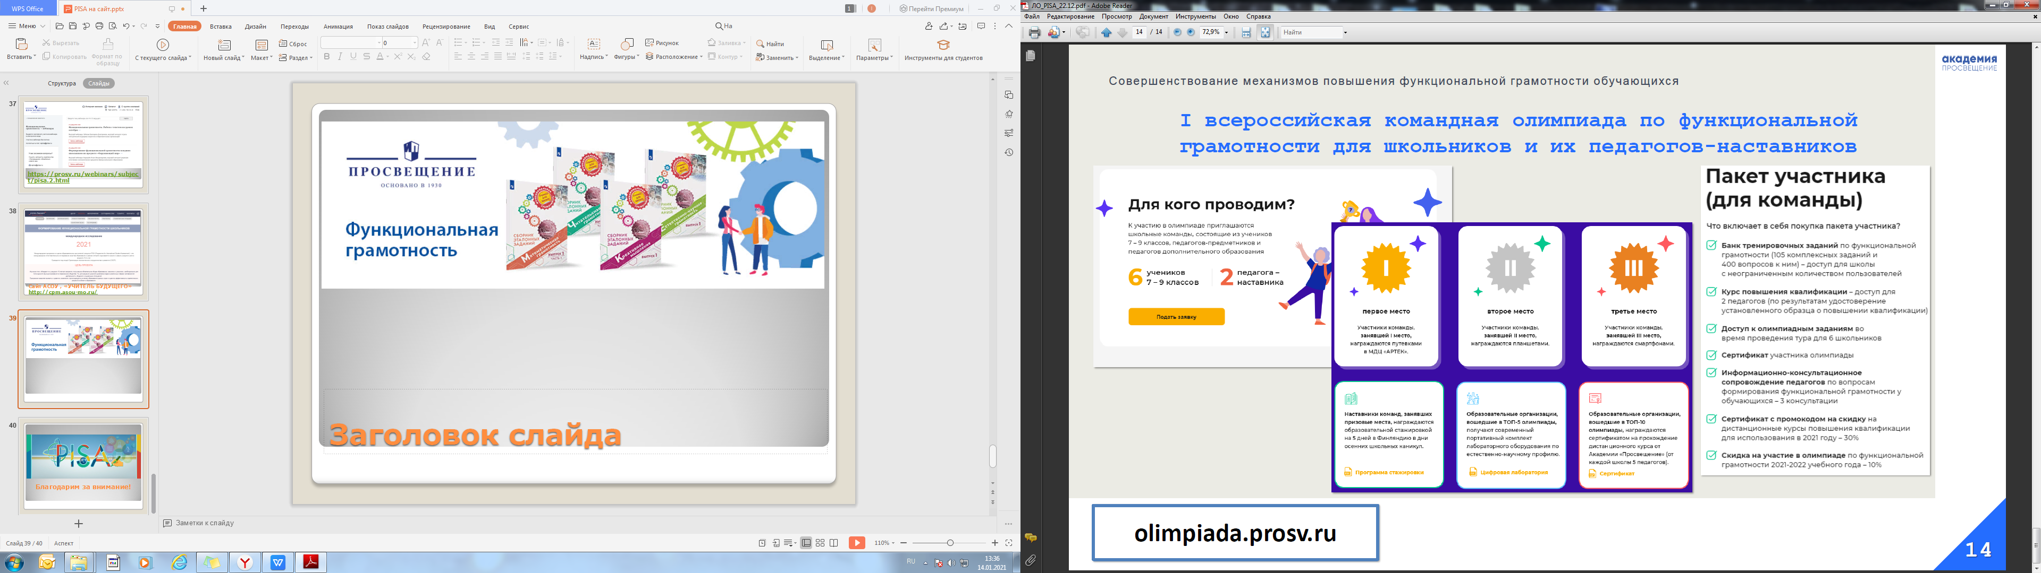

Slide 31
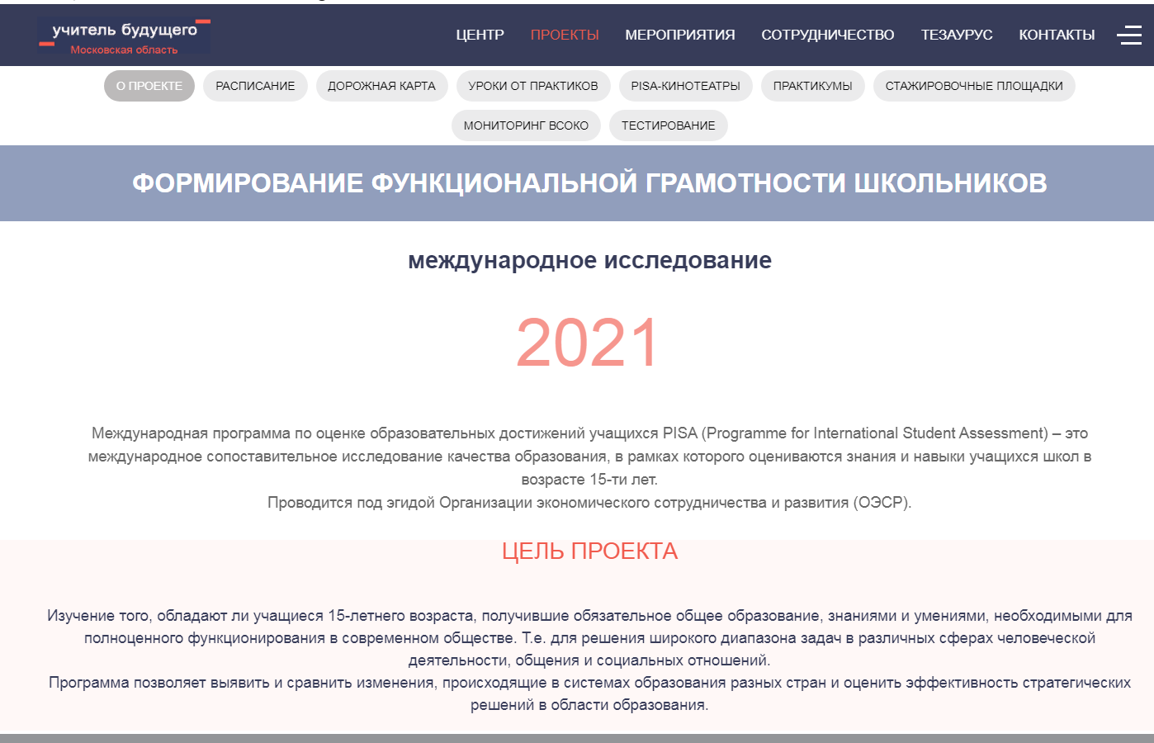
Сайт АСОУ , «УЧИТЕЛЬ БУДУЩЕГО» http://cpm.asou-mo.ru/

Slide 32

Спасибо за внимание!
Бобырь Наталья Владимировна,
Ведущий специалист МКУ
«Центр обеспечения образовательной деятельности», муниципальный координатор по подготовке школ к участию в исследовании по модели PISA
NBobyr77@yandex.ru

